Slide 1

Föräldramöte
30 januari, 2019

Slide 2
  så många som möjligt
  så länge som möjligt
  så bra som möjligt

Slide 3
Agenda
Träningstider
Träningsupplägg
Seriespel / cuper
Supporta laget

Slide 4
Träningstider
Tider
  Mars ut på Kongevi (onsdagar 17:30-19:00)
  April frammåt 2 ggr/vecka
      Samling 10 min före ombytta och klara

Slide 5
Träningsupplägg
  så många som möjligt
  så länge som möjligt
  så bra som möjligt
Färdighetsövningar Spelövningar
”mycket lek ger bra koordination”
Samlas i omklädningsrum före och efter träning
  Fokus
  Gemenskap

Slide 6
IKKs värdegrund
IKK-tanken
Tolerans, glädje och gemenskap
Vår Värdegrund "IKK-tanken" genomsyras av att alla människor i och runt föreningen känner tolerans, glädje och gemenskap.
Tolerans
Vi uppträder alltid med stil, vilket innebär att vi uppträder sportsligt mot alla människor vi stöter på i föreningslivet. Vi strävar efter att förstå och tolerera den enskilda individen.
Glädje
Genom att ha roligt och en positiv inställning, kommer vi utvecklas tillsammans och få fina upplevelser både på och utanför planen.
Gemenskap
Vi är alla kompisar och vårt intresse för fotbollen skapar klubbkänslan i IK Kongahälla. Tillsammans skapar vi en vi-känsla som ger oss självförtroendet att utvecklas.
Föreningens medlemmar är aktivt medvetna om "IKK-tankens" betydelse och agerar ständigt efter den. Detta leder till att vi får en bättre sammanhållning och en roligare tid tillsammans i vår fotbollsklubb.

Slide 7
Seriespel / cuper
Seriespel
Göteborgsserien
1 lag
Cuper
Ytterby cup (30/3)
Zenith cup (mitten augusti)
Träningsläger
Planerar för träningsläger med övernattning på Kongevi

Slide 8
Supporta laget
Föräldragrupp
Samordna åttaganden vid cuper, sammandrag etc
Sociala aktiviteter
Material/ekonomi/sponsring
Lagkassa (via IKK)
Ideer för att dra in pengar till laget
Sponsring
  Overaller
  Shorts
  T-shirt

Slide 9
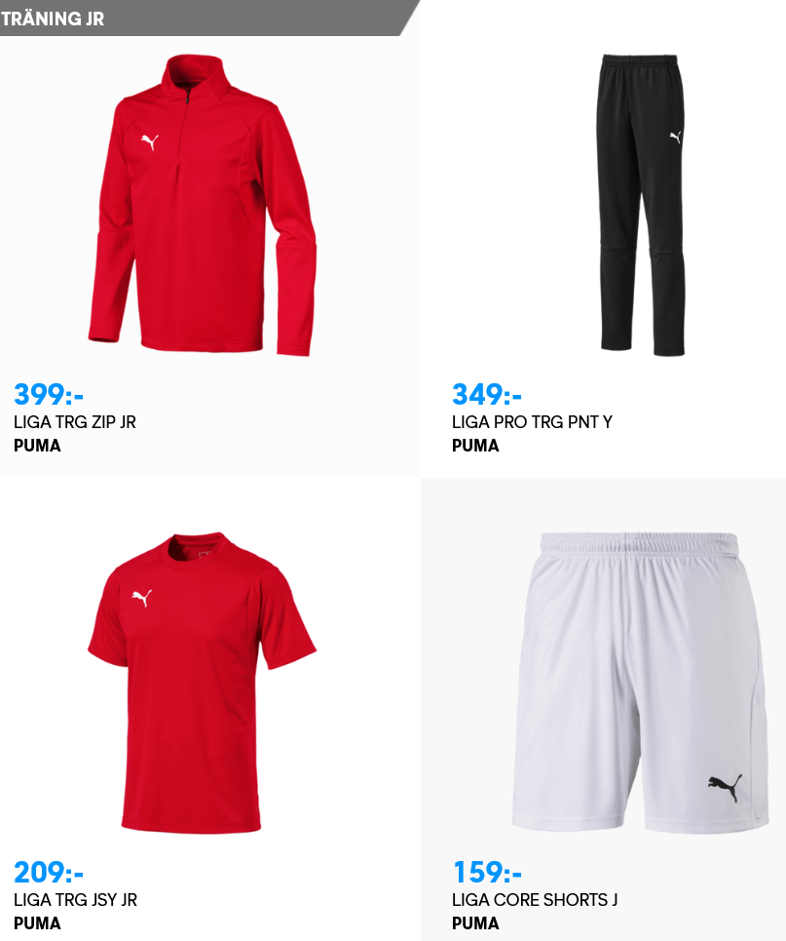

Slide 10
Övrigt
?

